Slide 1
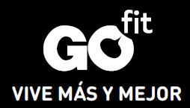
Le marché européen du fitness et de la santé
Herman Rutgers, Paris 22 Septembre 2022

Slide 2
Périodes de troubles… Six éléments qui impactent sérieusement le secteur du fitness 1. Le secteur est encore en train de se remettre des effets dramatiques de la pandémie de COVID-19 et les fermetures des salles pendant de longues périodes en 2020 et 2021; 2. Un marché de l’emploi particulièrement restreint, ce qui résulte en des coûts du personnel plus élevés; 3. Suite au Covid (Chine) et le conflit ukrainien, on constate une perturbation de la chaîne de production; 4. Les ménages se préparent pour une récession et font le point sur leurs dépenses; 5. L’inflation ( Europe 8,9% en juillet 2022!) a un impact géneral, mais sur certains groupes de consommateurs plus que d’autres; 6. La compétition est dure et il reste nécessaire d’investir et transformer ses modèles commerciaux

Slide 3
Ordre du jour Marché Européen en 2021 Évolutions 2022 Enquête consommateurs Eurobarometre 2022 Conseils pour réussir Questions/Réponses

Slide 4
MARCHES
OPERATEURS
FUSIONS
ACQUISITIONS
LE “NOUVEAU” CONSOMMATEUR

Slide 5
Après le déclin lié au COVID-19 en 2020, le marché européen du fitness s’est stabilisé en termes de membres et nombres de clubs, alors que les revenus ont encore baissé
L’évolution du marché sur trois indicateurs européens depuis 2017¹
Memberships (in m)
Clubs (in k)
Revenue (in bn €)
+3.9%
+2.0%
+0.2%
+2.9%
-15.4%
-1.4%
-32.9%
+3.4%
65.3
62.5
63.9
63.1
63.2
27.3
27.8
28.8
60.5
62.7
59.8
55.2
56.3
-11.4%
Memberships (in m)
Revenue (in bn €)
# Clubs (in k)
19.3
17.1
2017
2018
2019
2020
2021
2017
2018
2019
2020
2021
2017
2018
2019
2020
2021
Note: 1) Les chiffres des revenus historiques, nombre de clubs et d’adherents, different légérement des précédents rapports car ils incluent les informations des Associations Nationales Sources: EuropeActive, Deloitte.

Slide 6
En Europe, il y a eu des différences significatives en ce qui concerne la fermeture des salles de sport ces deux dernières années
Simplifié
 | 2020 |  |  |  |  |  |  |  |  |  |  |  |  | 2021 |  |  |  |  |  |  |  |  |  |  |  | 2020 | 2021
 | Jan | Feb | Mar | Apr | May | Jun | Jul | Aug | Sep | Oct | Nov | Dec |  | Jan | Feb | Mar | Apr | May | Jun | Jul | Aug | Sep | Oct | Nov | Dec | Appr. share of closed months | Appr. share of closed months
DE |  |  |  |  |  |  |  |  |  |  |  |  |  |  |  |  |  |  |  |  |  |  |  |  |  | 33% | 46%
ES |  |  |  |  |  |  |  |  |  |  |  |  |  |  |  |  |  |  |  |  |  |  |  |  |  | 38% | 21%
UK |  |  |  |  |  |  |  |  |  |  |  |  |  |  |  |  |  |  |  |  |  |  |  |  |  | 50% | 29%
AT |  |  |  |  |  |  |  |  |  |  |  |  |  |  |  |  |  |  |  |  |  |  |  |  |  | 38% | 50%
BE |  |  |  |  |  |  |  |  |  |  |  |  |  |  |  |  |  |  |  |  |  |  |  |  |  | 42% | 46%
CH |  |  |  |  |  |  |  |  |  |  |  |  |  |  |  |  |  |  |  |  |  |  |  |  |  | 38% | 33%
CZ |  |  |  |  |  |  |  |  |  |  |  |  |  |  |  |  |  |  |  |  |  |  |  |  |  | 38% | 42%
DK |  |  |  |  |  |  |  |  |  |  |  |  |  |  |  |  |  |  |  |  |  |  |  |  |  | 29% | 38%
FI |  |  |  |  |  |  |  |  |  |  |  |  |  |  |  |  |  |  |  |  |  |  |  |  |  | 13% | 17%
FR |  |  |  |  |  |  |  |  |  |  |  |  |  |  |  |  |  |  |  |  |  |  |  |  |  | 46% | 46%
HU |  |  |  |  |  |  |  |  |  |  |  |  |  |  |  |  |  |  |  |  |  |  |  |  |  | 38% | 42%
IE |  |  |  |  |  |  |  |  |  |  |  |  |  |  |  |  |  |  |  |  |  |  |  |  |  | 63% | 46%
IT |  |  |  |  |  |  |  |  |  |  |  |  |  |  |  |  |  |  |  |  |  |  |  |  |  | 46% | 42%
NL |  |  |  |  |  |  |  |  |  |  |  |  |  |  |  |  |  |  |  |  |  |  |  |  |  | 33% | 46%
NO |  |  |  |  |  |  |  |  |  |  |  |  |  |  |  |  |  |  |  |  |  |  |  |  |  | 33% | 25%
PL |  |  |  |  |  |  |  |  |  |  |  |  |  |  |  |  |  |  |  |  |  |  |  |  |  | 42% | 42%
PT |  |  |  |  |  |  |  |  |  |  |  |  |  |  |  |  |  |  |  |  |  |  |  |  |  | 21% | 25%
RO |  |  |  |  |  |  |  |  |  |  |  |  |  |  |  |  |  |  |  |  |  |  |  |  |  | 25% | 8%
SE |  |  |  |  |  |  |  |  |  |  |  |  |  |  |  |  |  |  |  |  |  |  |  |  |  | 0% | 0%
TR |  |  |  |  |  |  |  |  |  |  |  |  |  |  |  |  |  |  |  |  |  |  |  |  |  | 29% | 21%
 |  | Ouvert (selon les règles COVID en vigueur) |  |  | Fermeture partielle
 |  | Fermeture nationale sur la totalité du mois
Sources: EuropeActive, Deloitte.

Slide 7
Malgré des impacts négatifs en 2020, les marchés britanniques et espagnols se sont remis en 2021, alors que les revenus et adhésions en Allemagne ont diminué pour la deuxième année consécutive
Market development of memberships in selected markets since 2019
Members in m
Market development of revenues in selected markets since 2019
Revenue in billion €
-10.2%
-46.4%
+34.3%
-11.6%
15.7%
-20.3%
-24.5%
-51.9%
11.66
5.51
5.51
10.31
10.39
9.26
9.57
12.0%
Revenue (in EUR billion)
Memberships (in m)
8.28
4.16
+18.2%
-21.7%
3.56
-43.1%
5.51
4.83
2.65
4.32
2.23
2.35
1.34
1.58
Germany
UK
Spain
Germany
UK
Spain
2019
2020
2021
Sources: EuropeActive, national associations, Deloitte.

Slide 8
Particulièrement encouragés par le développement des salles de sport petit budget, le top-10 des opérateurs ont pu dépasser le développement moyen du marché pendant la pandémie
Top-10 des opérateurs par membres en 2021 ( HVLP )
 |  | Total membres |  |  | Membres evolution |  |  | Clubs
Rank | Opérateur | 2020 | 2021 |  | Absolute | In % |  | ∆ 2020 -2021 |  | Key countries⁴
1 | Basic-Fit | 2,001,000 | 2,220,000 |  | 219,000 | +11% |  | +110
2 | RSG Group¹ | 1,856,000 | 1,691,000 |  | (165,000) | (9%) |  | +18
3 | PureGym² | 1,451,000 | 1,635,000 |  | 184,000 | +13% |  | +11
4 | The Gym Group | 578,000 | 718,000 |  | 140,000 | +24% |  | +19
5 | FitX | 756,000 | 716,000 |  | (40,000) | (5%) |  | +4
6 | David Lloyd Leisure | 601,000 | 703,000 |  | 102,000 | +17% |  | +3
7 | Greenwich Leisure Limited | 600,000 | 700,000 |  | 100,000 | +17% |  | +0
8 | SATS Group | 628,000 | 669,000 |  | 41,000 | +7% |  | +9
9 | Fitness Park Group | 550,000 | 630,000 |  | 80,000 | +15% |  | +24
10 | Friskis&Svettis³ | 498,000 | 449,000 |  | (49,000) | (10%) |  | +2
Sum of Top-10 operators |  | 9,519,000 | 10,131,000 |  | 612,000 | +6% |  | +200
CAGR | 2017-2019 | 2019-2020 | 2020-2021
European Market: | +4% | (15%) | +2%
Top 10: | +14% | (8%) | +6%
Notes: 1) Based on estimates. 2) 2021 figures as of 30 September. 3) Only includes facilities that offer resistance training equipment. 4) Clubs with min. 15% of total clubs in the respective country. Sources: Company information, EuropeActive, Deloitte.

Slide 9
Egalement en ce qui concerne les revenus, le Top-10 a été plus résilient que le marché général, les différentes périodes de fermeture impactant les revenus
Top-10 opérateurs par CA en 2021 ( HVLP ou low cost)
 |  | Chiffre d’Affaires (EURm) |  |  | CA Evolution (EURm)
Rank | Operator | 2020 | 2021 |  | Absolute | In % |  | Key countries⁴
1 | David Lloyd Leisure¹ | 312 | 486 |  | 174 | +56%
2 | PureGym² | 301 | 365 |  | 64 | +21%
3 | Basic-Fit | 377 | 341 |  | (36) | (10%)
4 | SATS Group¹ | 330 | 319 |  | (11) | (3%)
5 | Greenwich Leisure Limited | 246 | 273 |  | 27 | +11%
6 | Migros Group | 246 | 198 |  | (48) | (20%)
7 | RSG Group³ | 281 | 175 |  | (106) | (38%)
8 | Fitness Park Group | 150 | 130 |  | (20) | (13%)
9 | The Gym Group | 91 | 126 |  | 35 | +39%
10 | Virgin Active³ | 154 | 125 |  | (29) | (19%)
Total Top-10 operators |  | 2.487 | 2.538 |  | 51 | +2%
CAGR | 2017-2019 | 2019-2020 | 2020-2021
European Market: | +3% | (33%) | (11%)
Top 10: | +8% | (31%) | +2%
Notes: 1) CA incliuant l’aide gouvernementale. 2) Estimation annuelle sur la base du troisième trimestre. 3) Basé sur des estimations. 4) Clubs avec min. 15 % du total des clubs dans leurs pays respectifs. Sources: Company information, EuropeActive, Deloitte.

Slide 10
Résultats 6 mois 2022; 1H 2022 vs ‘21; Membres +46 % > 2,9 Mio., 107 ouvertures, CA € 355 Mio. ( ’21 ; 53 Mio. ) CA Q2 119 Mio. £ + 8 % vs ’21 525 clubs vs 454 en 2019 1,7 Million membres, comme pre-Corona Q2 Mbrs. 671.000, + 10 %; CA + 53 %; clubs 267 ( + 13)

Slide 11
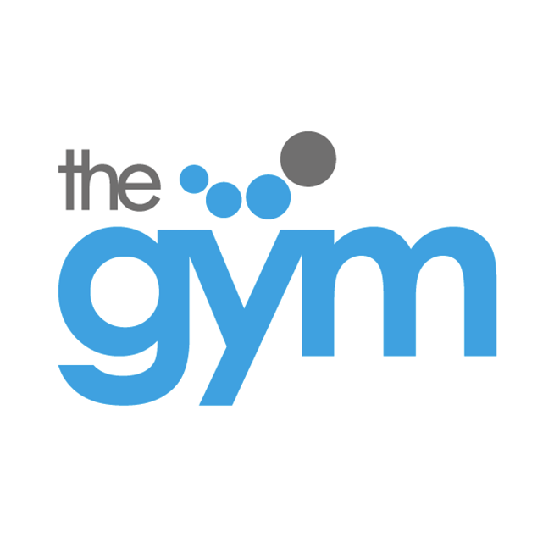
Résultats 6 mois 2022; 1H 2022 vs ‘21; Membres +10 % ; 790.000 90 % vs 2019 CA 84,2 millions livres sterling ( + 187 %) CA comparable 2019 fin 2022 Fin Juin 2022; CA + 13,6 vs 2021 ; Membres 16,1 Millions, comme pre Corona CA 98 % pre-Corona, membres 86 % pre Corona ; 3,1 Mio.

Slide 12
Équipementiers 6 Mois 2022; CA € 325,2 Millions (+ 17,7 %)
JHT CA $ 463,7 Millions ( +2 %)

Slide 13
Résumé des développements 2022; Consolidation / Refinancement / Restructuration Migros quitte l’Allemagne; McFit and Pure quittent la Pologne: Holmes place clubs Spain acquis par RSG Neoness > Keep Cool Reebok Club > David Lloyd Clubs Intégration verticale/Diversification; RSG / McFit participation 35 % dans Gym80 Peloton acquiert Precor Core acquiert Wexer Egym acquiert Gymlib Mindbody acquiert Classpass Après hausse spectaculaire, les difficultés du fitness connecté Peloton, Mirror, Tonal, Nautilus, etc. Des entreprises de vente aux consommateurs commencent à vendre aux clubs / vertical ( Peloton Commercial > Amazon, Hydro, Echelon) Hausse de l’utilisation des accessoires; une approche plus holistique du fitness (Activité, sommeil, Mental, nutrition) Changements des prix….

Slide 14
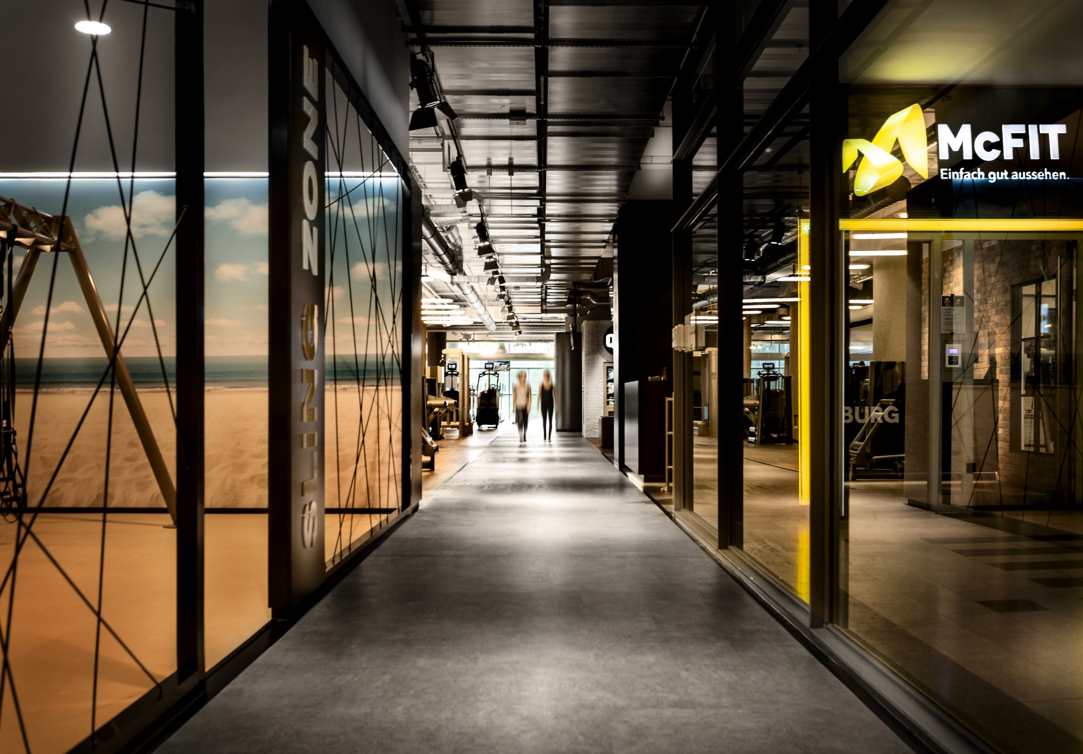
2018; McFit € 15,99 > 19,99
Notes:
14

Slide 15
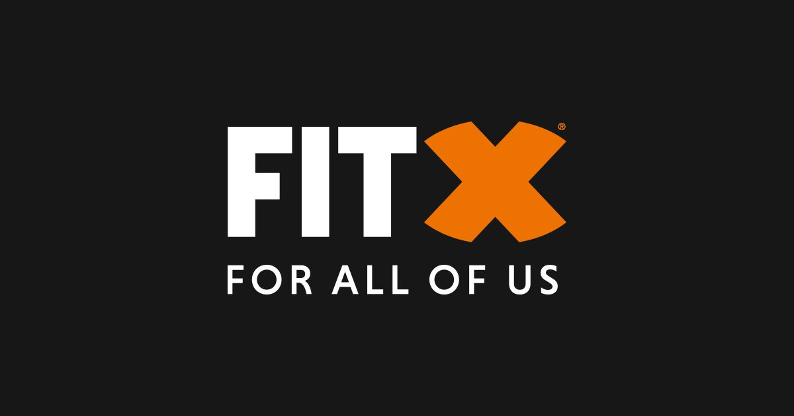
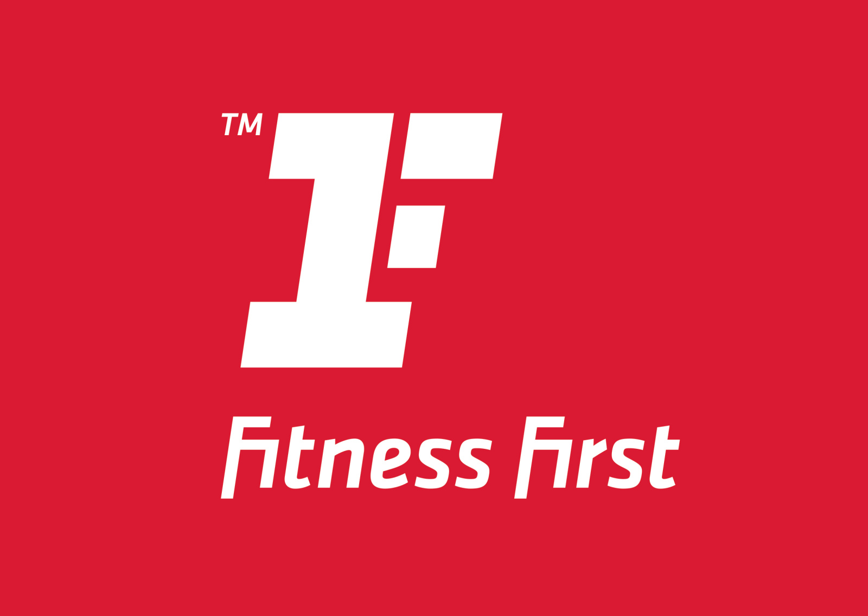
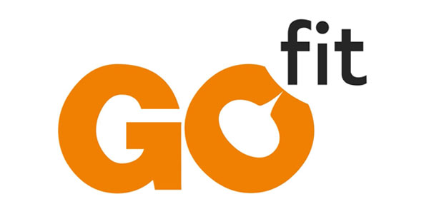
Stratégie des Prix 2022

Slide 16
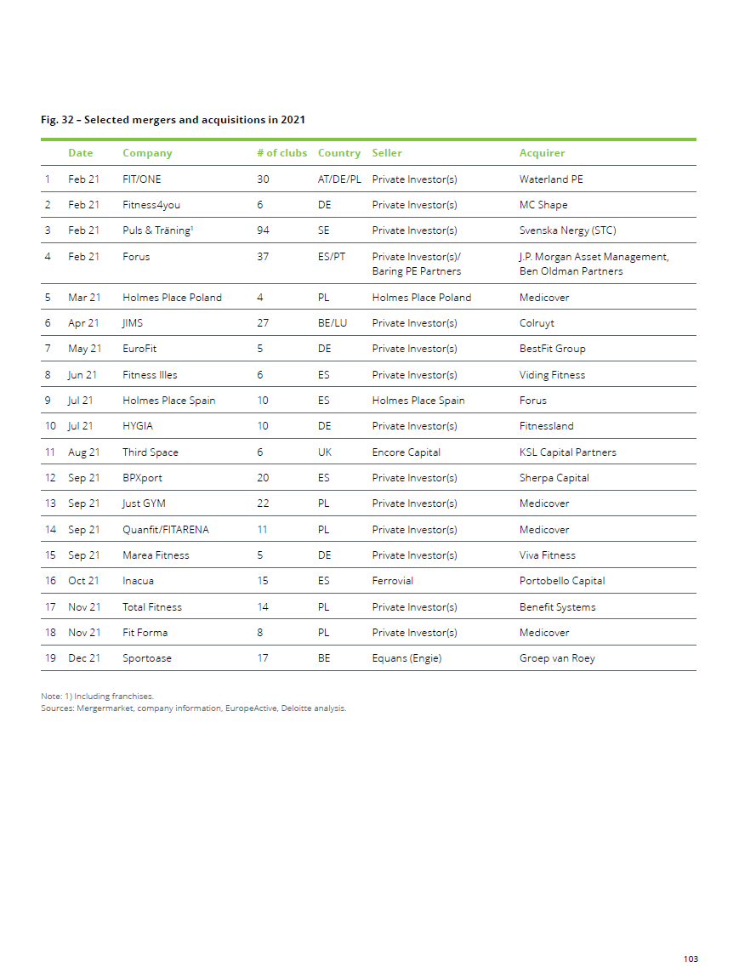
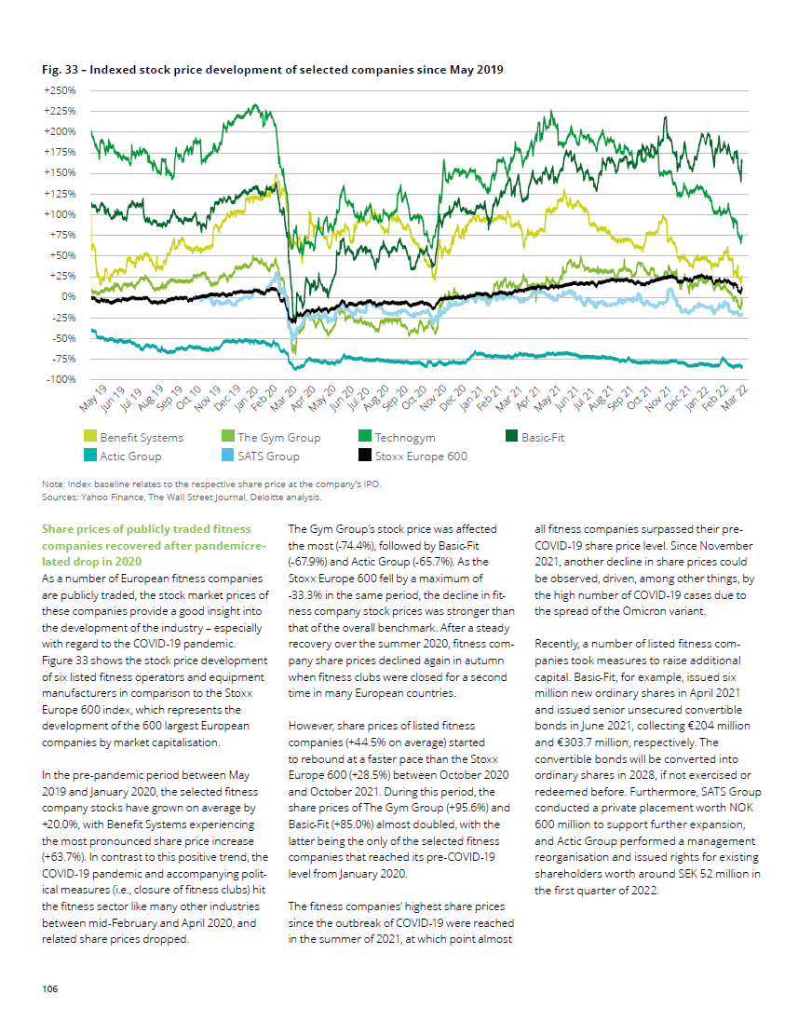
FUSIONS
ACQUISITIONS
19 FUSIONS ACQUISITIONS
DÉVELOPPEMENT BOURSIER DE CERTAINES ENTREPRISES

Slide 17
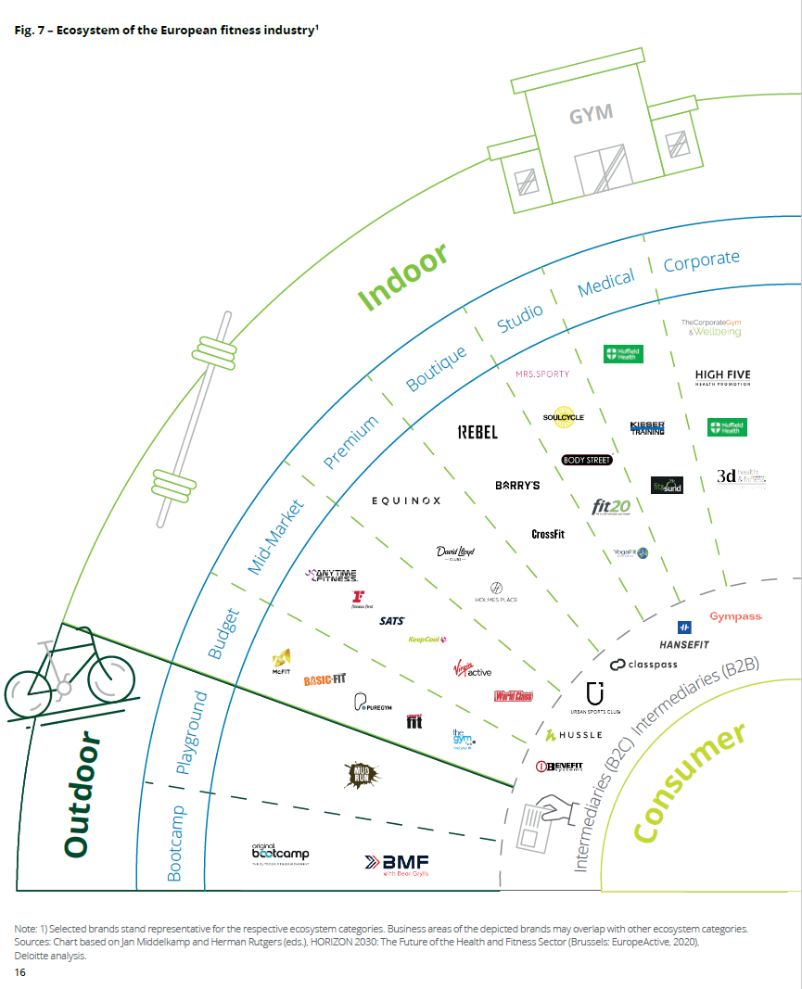
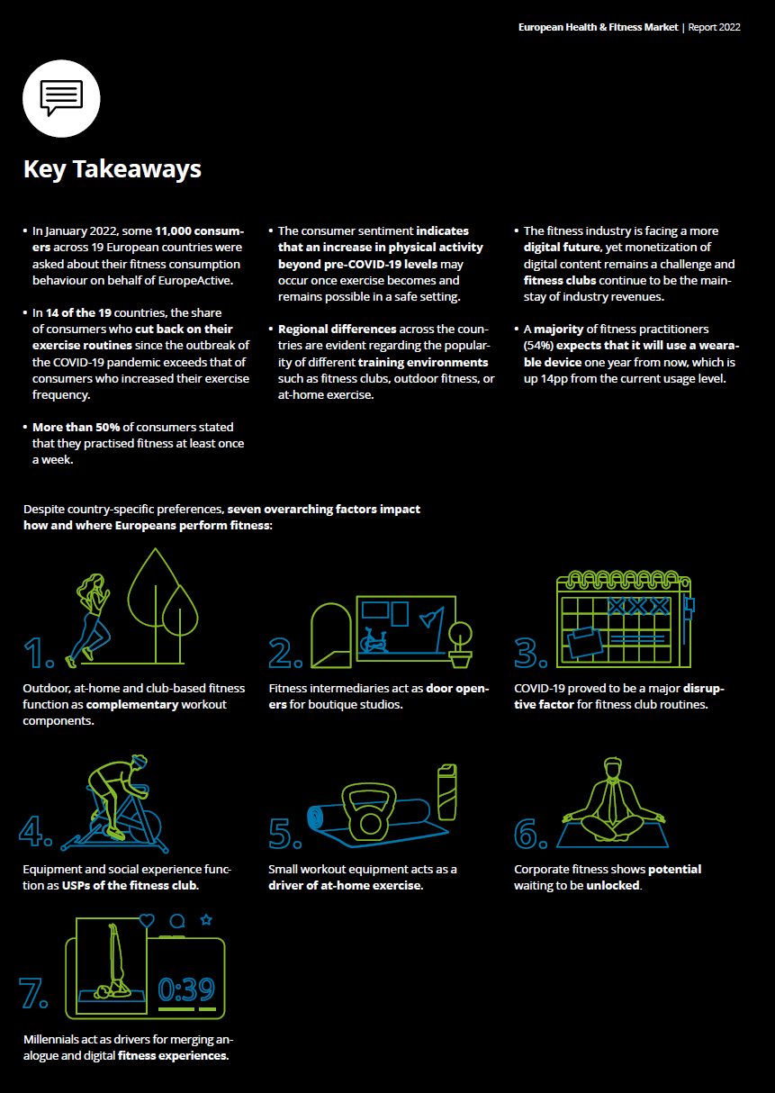
LE « NOUVEAU »
CONSOMMATEUR
LES DÉVELOPPEMENTS RÉCENTS DE L’ECOSYSTÈME DU FITNESS
PERSPECTIVES DE L’ENQUÊTE DES CONSOMMATEURS

Slide 18
Accéléré par la pandémie de COVID-19, l’écosystème du fitness s’est adapté aux besoins des consommateurs afin de faciliter l’expérience fitness
This is dummy text it is not here to be read. This is dummy text it is not here to be read.
Les récents développements de l’écosystème du fitness
Consolidation du marché des salles de sport physiques
Les opérateurs de fitness ajoutent de nouvelles offres
Plus grand accent sur l’adaptation aux besoins du consommateur comme élément central de l’écosystème du fitness
Accélération des tendances du fitness (e.g. numérisation, fitness à la maison et en extérieur)
Optimisation et numérisation des opérations
Source: EuropeActive, Fitness News Europe, Deloitte.

Slide 19
Afin de mieux comprendre les consommateurs européens du fitness, EuropeActive a mandaté Deloitte pour réaliser une étude de consommateurs avec près de 11 000 participants
Méthodologie de l’étude
10 888 participants
(âgés de 16 ans et plus)
19 pays européens
Janvier 2022
Soutenu par le Conseil de la Présidences-opérateurs 2021
Source: EuropeActive Consumer Survey 2022/Étude consommateurs EuropeActive 2022
Notes:
Goal: Get a deeper understanding of the consumer beyond the area of stationary fitness clubs (i.e. digital, outdoor, at-home).
Participants: Representative in terms of age, gender and urbanization in the respective countries; but not adequate for building a European average
Countries: Including major markets DE, UK, ES, FR, IT
Time: January 2022, has to be interpreted as a snapshot (COVID-19 restrictions; winter, etc.)
Sponsors: 2021 President‘s Council for Operators (provided the funding)

Slide 20
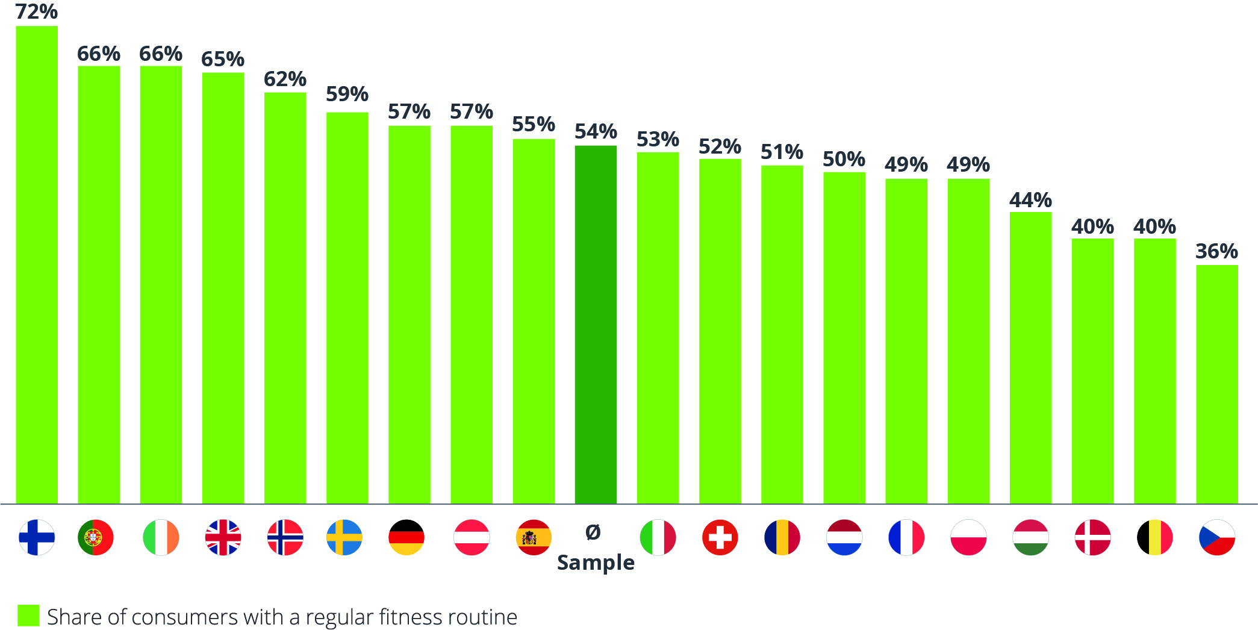
Entre 36 % et 72 % des consommateurs dans les pays interrogés ont indiqué faire du sport au moins une fois par semaine
Pratique régulière du fitness par pays¹
“Pratique régulière du fitness”
Pratique au moins une fois par semaine
Notes: 1) Question correspondante de l’étude: Combien de fois pratiquez-vous le fitness ? (comprend les exercices de force et/ou cardio et/ou les cours suivis en salle de fitness, à la maison, en extérieur…)? (N = 10 888) Les chiffres du schéma présentent lla part de consommateurs qui pratiquent au moins une fois par semaine. Source: EuropeActive Consumer Survey 2022/Étude consommateurs EuropeActive 2022
Notes:
Context
Share of consumers who exercise at least once a week (Share of total sample)
Boxes (bei Klick):
Nordic countries with high fitness rates (except DK)
UK high rates after restrictions were lifted
High vaccination rates ES, PT
NL: clubs completely closed in Dec. 2021%

Slide 21
La popularité des lieux d’entraînement varie largement selon les pays et peut aussi dépendre des restrictions au moment de l’étude
“Pratique régulière du fitness” Pratique au moins une fois par semaine
Lieux d’entraînement des pratiquants réguliers du fitness¹
Échantillon Ø
1
2
3
Top-5
4
5
Source: EuropeActive Consumer Survey 2022/Étude consommateurs EuropeActive 2022
Note: 1) Question correspondante de l’étude: Dans quel cadre faites-vous du fitness? (Réponses multiples possibles). Les chiffres du schéma se réfèrent à la part de consommateurs qui pratiquent au moins une fois par semaine (N = 5 894). Source: EuropeActive Consumer Survey 2022/Étude consommateurs EuropeActive 2022
Notes:
Context:
Share of regularly active fitness practitioners who exercise in the respective setting
Numbers refer to the regularly active fitness practitioners (not the whole population)!
Animation (jeweils bei Klick):
Average (66%) and Top 5 countries of at home fitness
Average (51%) and Top 5 countries of outdoor fitness
Average (33%) and Top 5 countries of fitness club users (comprise club members + intermediary clients who use the club)
The popularity of the individual training environments varies widely between countries and may also depend on current regulations and restrictions, so that clear regional differences become evident.
FI: Top 5 in all categories
PT, IE: high shares of outdoor fitness, but relatively low shares in other categories
HU, CZ: Focus on home fitness
NL, BE, DE, DK: „typical fitness club countries“

Slide 22
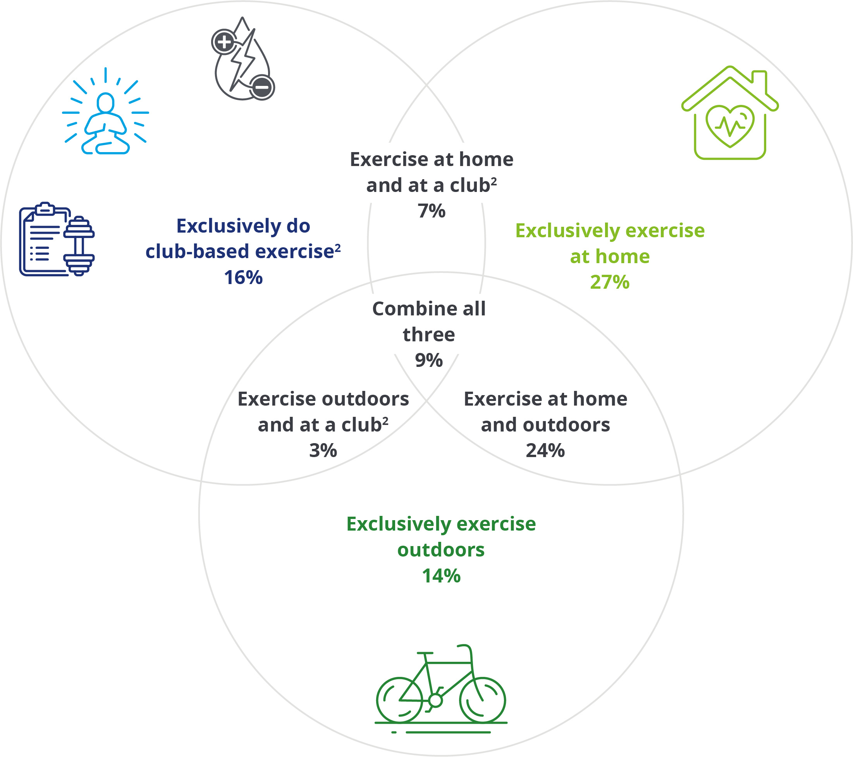
42 % des pratiquants du fitness combinent au moins deux possibilités d’entraînement ; la majorité combinant l’entraînement à l’extérieur ou à la maison
Combinaison des entraînements des praticiens du fitness¹
“Praticiens du fitness” Pratique au moins
“de temps en temps”
Notes: 1) Question correspondante de l’étude: Dans quel cadre faites-vous du fitness? (N = 8 964); 2) En club: comprend l’ensemble des clubs de fitness, studios EMS et studios yoga. Source: EuropeActive Consumer Survey 2022/Étude consommateurs EuropeActive 2022
Notes:
Countries with highest share of ‘combiners’: Finnland, Austria, Germany, Poland, Sweden

Slide 23
Bien qu’il y ait une tendance à la réduction de la pratique du fitness dans la plupart des pays, les signes montrent clairement une tendance à la hausse pour l’avenir
Changement de la fréquence des activités de fitness dû au COVID-19
Fréquence actuelle ¹
Intentionnalité future²
1
1
2
2
Top-5
3
Top-5
3
4
4
5
5
15
15
16
16
17
17
18
18
19
19
Notes: 1) Question correspondante de l’étude: Pratiquez vous actuellement plus ou moins souvent de fitness qu’avant la pandémie de Covid-19 ou autant que pendant la pandémie de Covid-19 ? (N = 10 888) Les chiffres du schéma montrent le différentiel exprimé en point de pourcentage entre les pratiquants qui ont augmenté leur niveau d’activité compare à ceux qui ont réduit leur niveau d’activité; 2) Question correspondante de l’étude: après la pandémie, envisagez-vous de pratiquer le fitness plus souvent ou moins souvent qu’avant la pandémie de Covid-19 ou aussi souvent qu’avant la pandémie de Covid-19 ? (N = 10 888) Source: EuropeActive Consumer Survey 2022/Étude consommateurs EuropeActive 2022
Notes:
Context :
Numbers refer to total sample
Share of consumers that does more/less/as much as before the COVID-19 pandemic
Percentage point differential between consumers who have increased their activity level compared to consumers who have decreased their activity level
The figures in the chart show the percentage point differential between consumers who intend to increase their activity level compared to consumers who intend to decrease their activity level
Animation (bei Klick):
Top 5, Low 5: Percentage points change of current fitness frequency compared to pre-COVID-19 level: People who have increased their frequency vs. People who have decreased their frequency
Top 5, Low 5: Intended future frequency compared to pre-COVID-19 level

Slide 24
Malgré des différences selon les pays, plusieurs facteurs communs sur la consommation du fitness ont été identifiés
Enquête EuropeActive des consommateurs: Facteurs communs de comment et quand les européens pratiquent le fitness
En extérieur, à la maison et en salle forment un entraînement complémentaire
La jeune génération sert de moteur pour fusionner les expériences numérique et physique.
Le COVID-19 a été un facteur majeur de perturbation des entraînements.
L’équipement et l’expérience sociale sont des atouts majeurs des salles de sport.
Les petits équipements servent de facteur moteur pour l’entraînement à la maison.
Le sport d’entreprise montre un potentiel qui reste à developper.
Source: EuropeActive Consumer Survey 2022.

Slide 26
10 astuces pour réussir durablement
Un positionnement clair
L'innovation, garantie par un solide plan de financement
L'expérience client : priorité numéro 1
Les ressources humaines, un domaine à investir (Équipe satisfaite = Membres satisfaits)
L’intégration de nouveaux membres, au cœur de tout (les 90 premiers jours sont cruciaux)
L’écoute : révèle ce qu’attendent les personnes (Enquêtes de consommation)
Un visage pour votre marque - les influenceurs
Une communication client personnalisée ; intelligence artificielle et media sociaux - données !
Une offre complémentaire en ligne de qualité ; hybride
La fidélité récompensée (Trainmore, Programmes de fidélité des compagnies aériennes, Starbucks)
« Connais ton client »

Slide 27
Merci !
Des questions ?

